Slide 1
§5 超导体的电磁性质

Slide 2
1、概述
超导电性: 当温度下降到某临界温度T_{c}以下时，一些元素、化合物、合金和其他材料，电阻率下降为零。（自1911年以来发现） 。

Slide 3
20世纪70年代以前，超导临界温度一般为几K，不超过30K。这些超导体称为常规超导体。
20世纪80年代以来，又陆续发现一系列有较高温度临界温度的超导材料。临界温度一般为数十K，超过100K。这些超导体称为高温超导体。
高温超导体材料将会有广阔的应用前景。

Slide 4
超导体的宏观性质
宏观量子效应：超导电性，抗磁性
超导理论：建立在量子力学基础上的微观理论

Slide 5
1957年J. Bardeen（巴丁）, L. N. Cooper（库珀）, J. R. Schrieffer（施里弗）用电子声子机制建立了BCS理论，当材料处于超导状态时，费米面附近动量和自旋大小相等、方向相反的自由电子，通过交换虚声子产生的吸引力形成库珀对，库珀对不受晶格散射，是一种无电阻的超流电子。成功解释常规超导体的超导电性及系列性质。高温超导的微观理论还有待完善。
1935年London（伦敦）唯象理论和1950年Ginzberg-Landau（金兹堡-朗道）唯象理论在一定程度上解释超导体的宏观量子性质。伦敦唯象理论以麦克斯韦议程为基础，建立超导电流与电磁场的局域关系。因未涉及微观机制，与实验结果有偏差。1953年Pippard（皮帕德）引入相干长度概念，提出非局域修正。

Slide 6
2、超导体的基本现象
超导体之所以引起人们的关注，是因为它具有与众不同的性质。超导体的独特电磁性质主要包括以下两个方面。

Slide 7
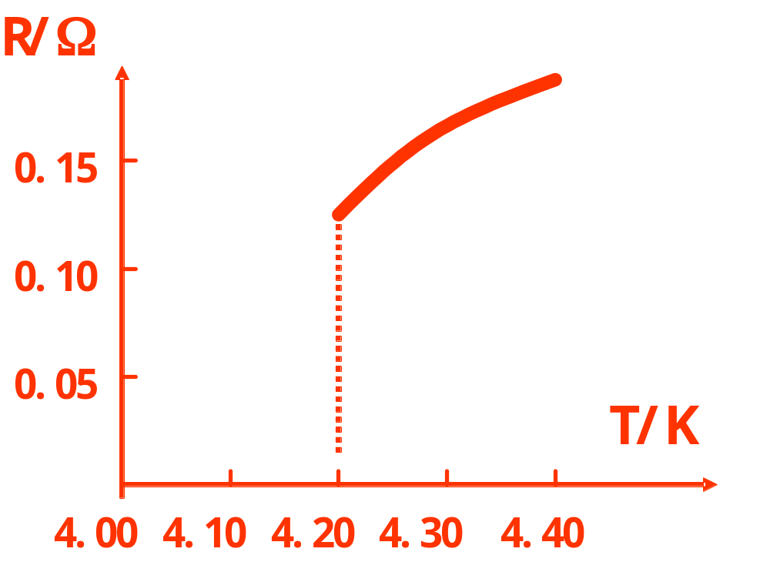
（1）超导电性
临界温度：图示是汞样品的电阻随温度变化关系。我们可以看到当温度4.2K以下时，电阻突然下降为零。这种电阻率为零的性质称为超导电性。开始出现超导电性的温度称为临界温度Tc，不同材料有不同的临界温度Tc。

Slide 8
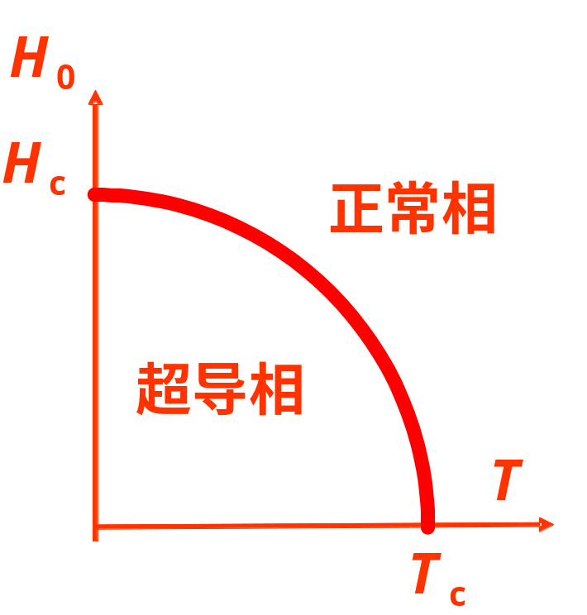
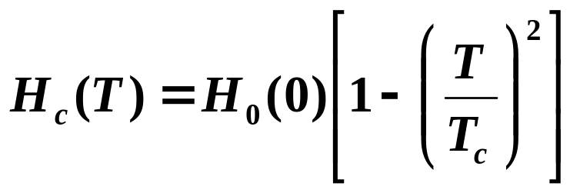
（2）临界磁场
当物体处于超导状态时，若加上磁场，当磁场强度增大到某一临界值Hc时，超导性被破坏，超导体由超导态转变为正常态。Hc与温度有关。

Slide 9
（3）迈斯纳效应（ Meissner ）
当材料处于超导状态时，随着进入超导体内部深度的增加磁场迅速衰减，磁场主要存在于导体表面一定百度的薄层内。对宏观超导体，可把这个厚度看成是零。近似认为超导体内部的磁感应强度B＝0。
超导体具有完全抗磁性称之为理想迈斯纳态
不能理想化的状态称为一般迈斯纳态。
超导体的抗磁性与超导体所经过的历史无关
1. 如果物理初始处于超导状态，当外加磁场时，只要磁场不超过临界值H_{c}，磁场B不能进入超导体内。
2. 若把正常态物体放入磁场内，当温度下降使物体转变为超导体时，磁场B被排出超导体外。

Slide 10
（4）临界电流
超导体内的电流超过某个临界值，超导体变成正常态。对应于：超过这个临界值的电流产生超过临界值的磁场。

Slide 11
（5）第一类和第二类超导体
第一类超导体：元素超导体多属于此。存在一个临界磁场。
第二类超导体：合金和化合物多属于此。存在两个临界磁场。在小临界值以下，磁场完全被排出。在两临界值之间，磁场以量子化磁通线的形式进入样品中，使之处于正常态和超导态的混合态，每一条磁通线穿过的线长区域处于正常态，其余区域处于超导态。每一条磁通线的磁通量为一个磁通量子。磁通线整条产生与湮灭。随外磁场增大，穿过样品内部的磁通线逐渐增多，正常相区域逐渐扩大。在上临界值以上，无表面超导相的样品整个转变为正常态。此类超导具有较高的临界温度、临界磁场、通过较大的超导电流，故应用价值相应较大。

Slide 12
（6）磁通量子化
实验发现，第一类复连通超导体，如超导环、空心超导圆柱体，单连通和复连通的第二类超导体，磁通量只能是基本值Φ₀=h/2e=2.07×10⁻¹⁵Wb的整数倍。 Φ₀称为磁通量子，h为普朗克常数，e为电子电荷的值。

Slide 13
3、伦敦唯象理论与皮帕德修正
超导体具有的独特性质是来自于它所特有的电磁性质方程，超导体除了满足麦克斯韦方程，还满足伦敦第一和第二方程。

Slide 14
（1）伦敦第一方程
超导性是一种量子现象。当物体处于超导状态时，一部分电子作完全有序运动，不受到晶格散射，没有电阻效应。其余电子仍属于正常电子。

Slide 15
用二流体模型来描述这种情况。设超导体内的传导电子密度n为超导电子密度n_{s}和正常电子密度n_{n}之和
n＝ n_{s} ＋ n_{n}
相应地，超导体内的电流密度J为超导电流密度J_{s}与正常电流密度J_{n}之和
J＝ J_{s} ＋ J_{n}

Slide 16
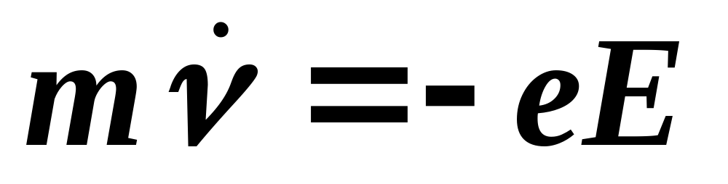
正常电流满足欧姆定律
J_{n} ＝σE
由于超导电子运动不受阻尼，电场E将使电子加速，设v为超导电子速度，则有

Slide 17
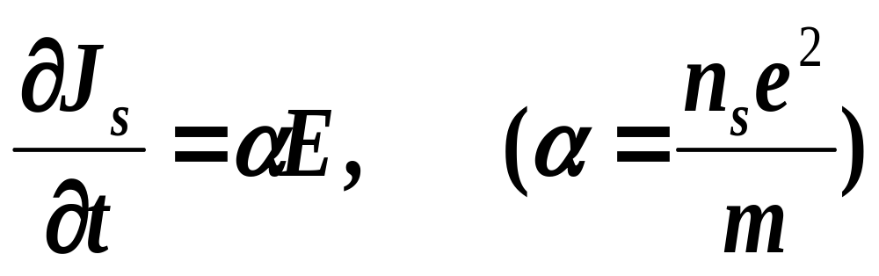
超导电流密度
J_{s} ＝-n_{s} e v
因此可以得到
------第一伦敦方程
代替欧姆定律的超导电流方程

Slide 18
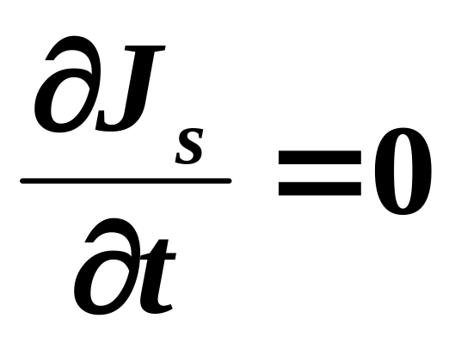
恒定情况
由伦敦第一方程可以导出超导体的零电阻性。
E＝0
恒定电流
J_{n} ＝σE
在恒定情况下，超导体内的电流完全来自超导电子，没有电阻效应。
J_{n}＝0

Slide 19
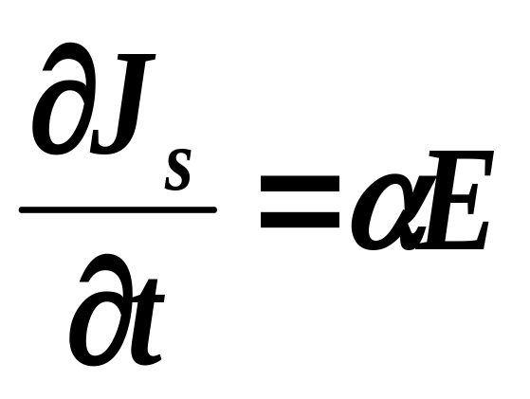
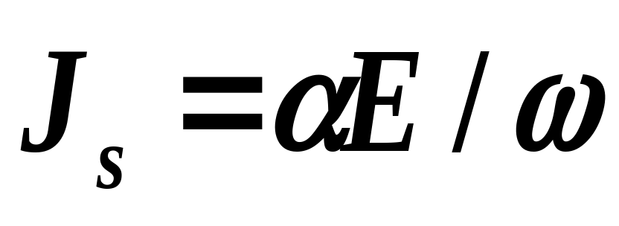
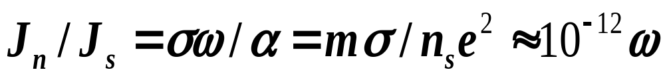
交变情况：有电阻损耗
J_{n} ＝σE
对低频交流电，电阻损耗是很小的

Slide 20
（2）伦敦第二方程
伦敦第一方程只导出了超导体的超导电性，还不足以完全描述超导体的全部电磁性质。我们考虑Meissner效应

Slide 21
它指出在超导体内部B＝0，由磁场边值关系当超导体外部有磁场时，紧贴超导体表面两侧处应有边值关系
H_{2t}=H_{1t，} B_{2n}=B_{1n}，
因此，磁场不可能在超导体内侧紧贴表面处变为零，它必存在于超导体表面一薄层内。

Slide 22

由麦氏方程
既然超导体内部B＝0，则超导体内部的电流亦为零。
在超导体内， 一定存在着电流与磁场相互制约的机制，使它们都只能存在于表面薄层内，而不能深入到超导体内部。

Slide 23

伦敦假设除了麦氏方程外，在超导体内还有另一个磁场和电流相互制约的关系
------伦敦第二方程

Slide 24

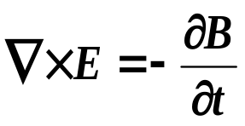
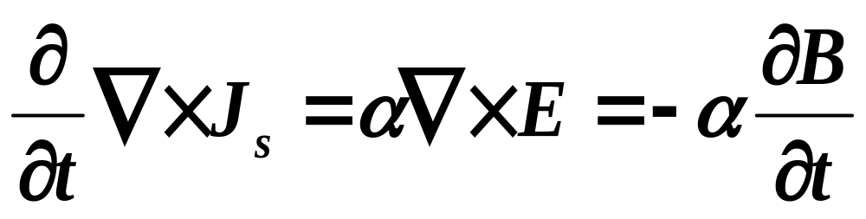
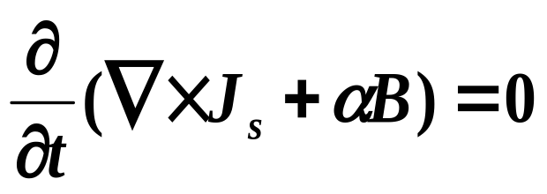
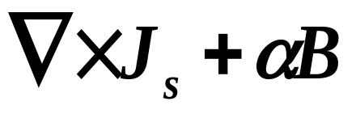

因为
与时间无关，但可以有某种空间分布，取决于超导体的初始状态。伦敦理论取这个量为零

Slide 25

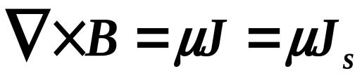
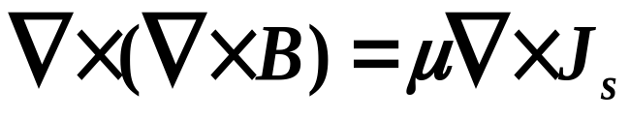
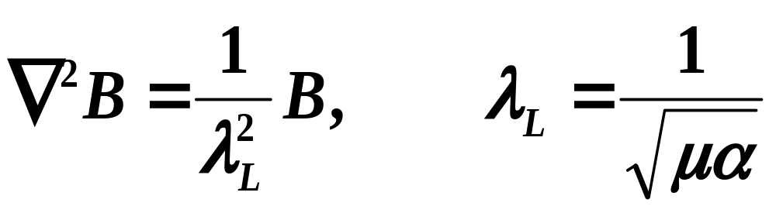
由麦克斯韦方程和第二方程可以导出迈纳斯效应
对恒定电流，J=J_{s}
对一般超导体，λ_{L}=10⁻⁷m。 λ_{L}是在超导体内B值发生显著变化的线度。

Slide 26
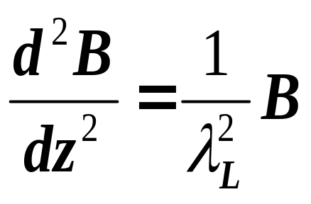
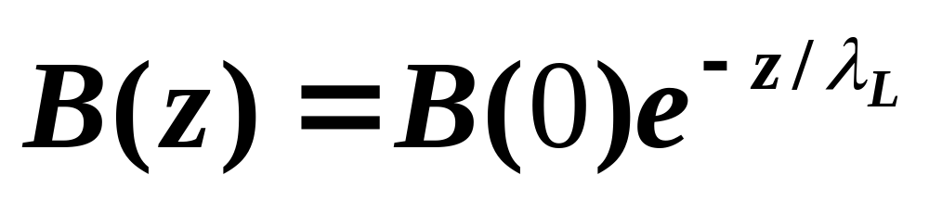
简单示例
设超导体占满z>0的上半空间，并设B沿x方向, B_{x}=B(z).
当z为数个λ_{L}线度时，B(z)基本上为零。 λ_{L}标志着磁场透入超导体内的线度------穿透深度

Slide 27
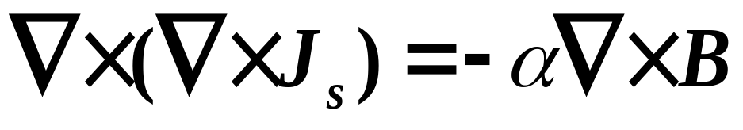
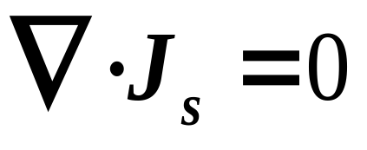
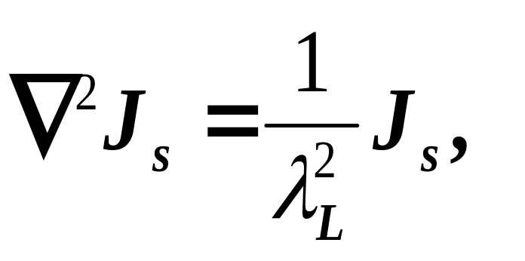
电流分布
λ_{L}------电流穿透深度

Slide 28
例1 求理想迈斯纳状态下，超导体的面电流密度α_{s}与边界上的磁感应强度B之间的关系。

Slide 29
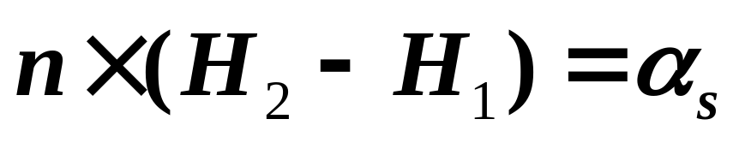
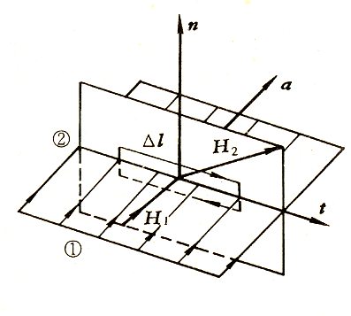
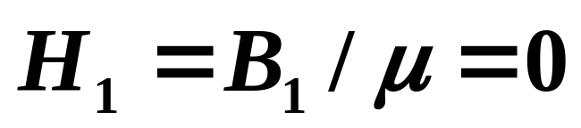
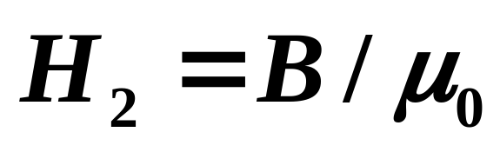
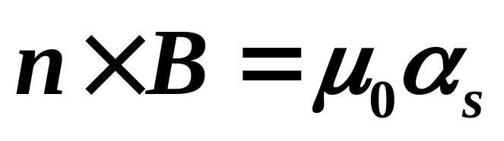
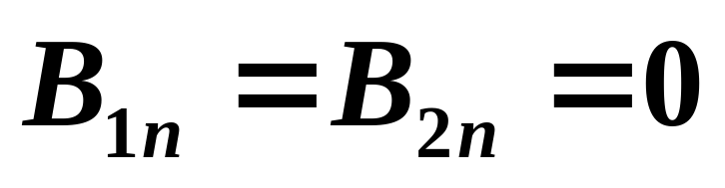
切向
法向

Slide 30
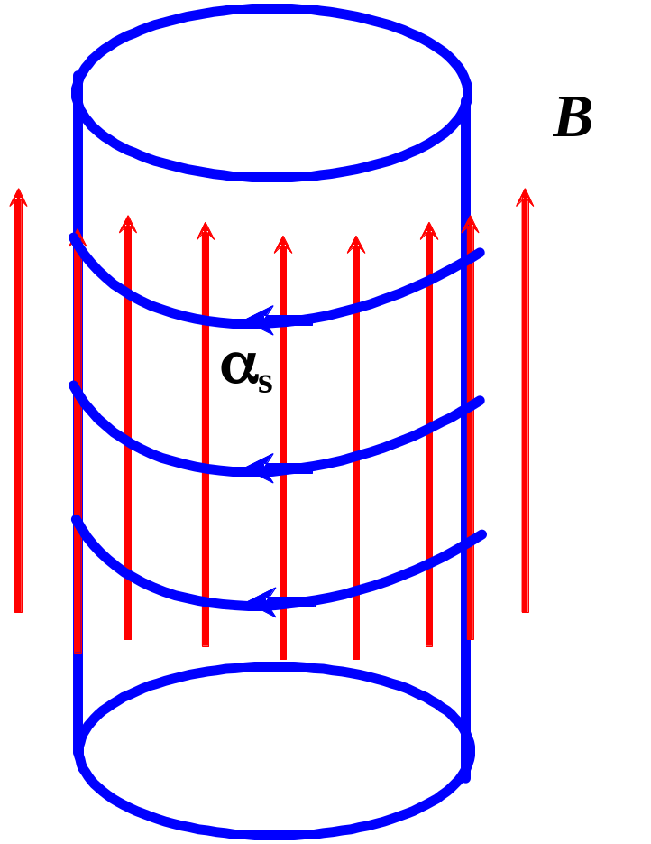
由于迈纳斯效应,在超导体表面产生超导电流α_{s}，它所产生的磁场在超导体内部与外场反向，因而把外磁场屏蔽，使超导体内部B=0

Slide 31
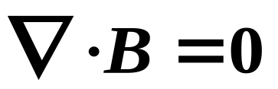
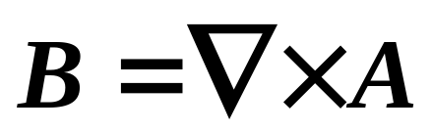
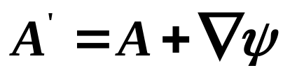
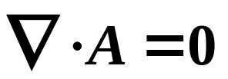
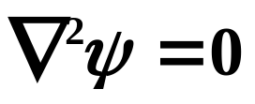
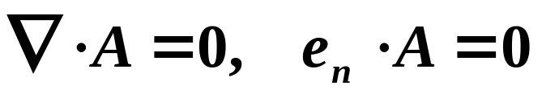
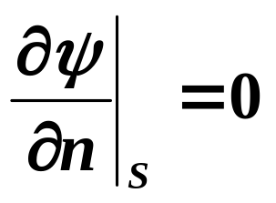

（3）超导电流与矢势的局域关系
伦敦规范：超导体表面法向分量为零
超导体内外：
矢势唯一确定：

Slide 32
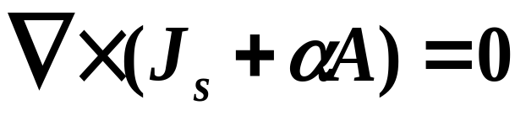
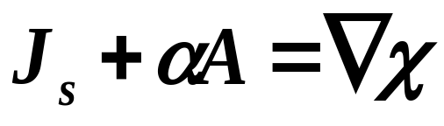
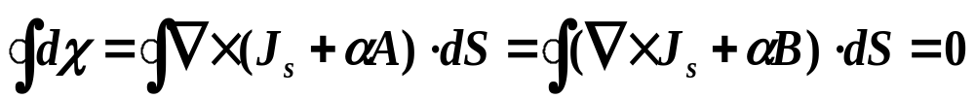
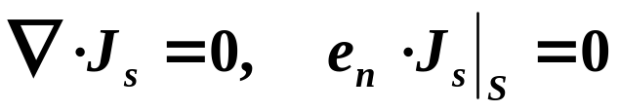
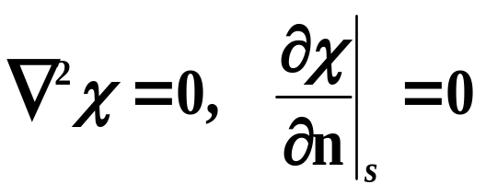
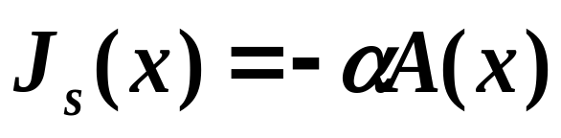
伦敦第二方程
单连通区域闭合曲线C，斯托克斯定理，
χ单值
χ常数
恒定情形下单连通超导体内电流与矢势的局域关系

Slide 33
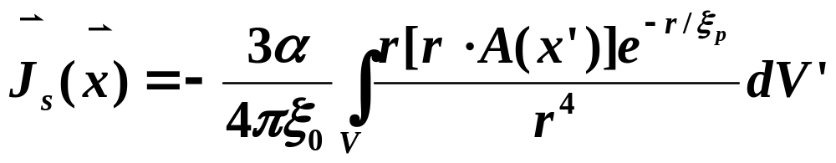
（4）皮帕德非局域修正
伦敦理论是局域理论，假定超导电流只与该点领域的电磁场直接发生作用，得出伦敦穿透深度与电子自由程无关。
但对合金超导体实验发现，实际穿透深度比伦敦穿透深度大几倍，并随电子平均自由程减小而增大。实际上，超导电子以库珀对为单元组成量子态，不同点上超导电子的运动互相关联，导致超导电流与电磁场的有效相互作用不是局域的。即一点上的电流不仅与该点的矢势有关，还会受到附近的场的作用。
皮帕德1953年提出相干长度的概念，提出非非局域方程

Slide 34

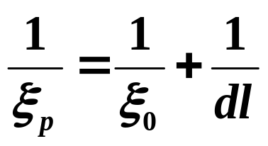
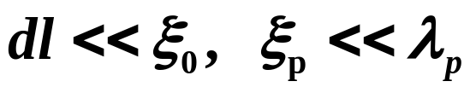
ξ₀：大块金属超导体的相干长度。
（相应存在有效穿透深度）
ξ_{p}：有效相干长度，与材料有关
l: 正常态下纯金属的电子平均自由程
d: 与材料有关的系数，d≤1
此时在λ_{p}范围内电磁场变化平缓，上述积分上矢势移出积分外

Slide 35
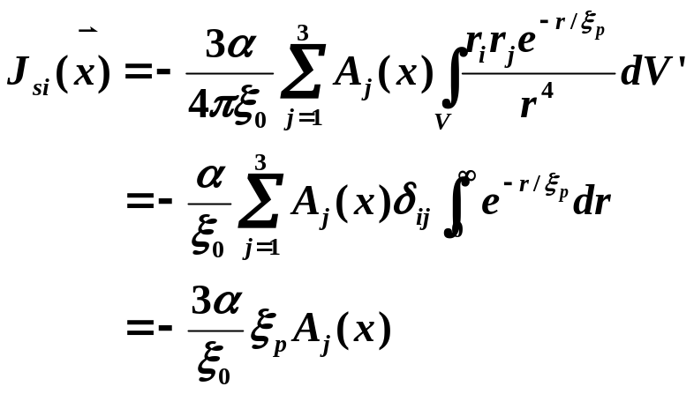
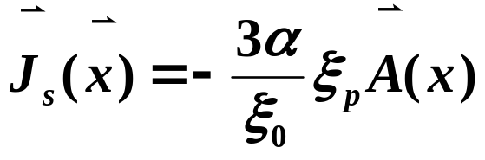
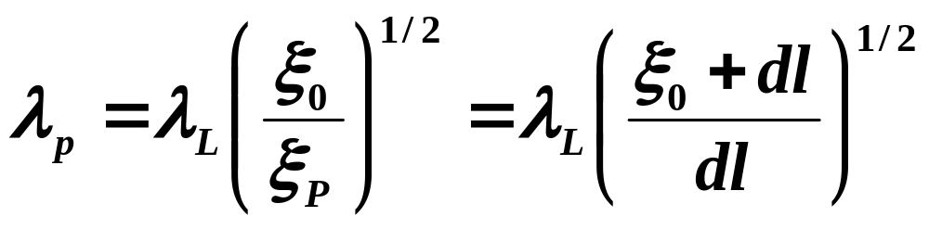
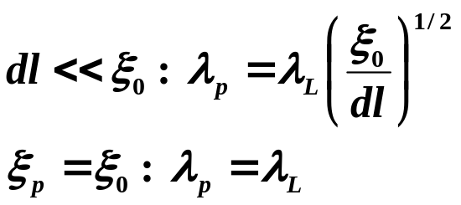
皮帕德局域近似
皮帕德有效穿透浓度：

Slide 36
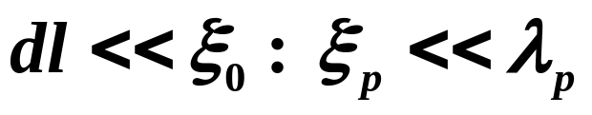
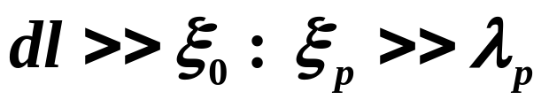
第二类超导体，可用皮帕德局域近似理论
第一类超导体，要用皮帕德非局域理论

Slide 37

4. 有第二类超导体存在时磁场分布的求解
考虑在恒定情形下，有第二类超导体存在时磁场和超导电流分布的求解
（1）一般迈斯纳状态下场分布的求解
在麦克斯韦-伦敦方程中作出修正：

Slide 38
例2 处于一般迈斯纳态、半径为a的无穷长超导圆柱体，放入均匀磁场B=B₀e_{z}中，柱轴与磁场方向平行。求磁场分布和超导电流分布。

Slide 39




柱外：因电流为零，磁场的旋度和散度均为零，因此磁场常数。
柱内：将λ_{L}换为λ_{p}。由对称性，磁场只能是柱坐标中径向坐标ρ的函数，服从方程
常数
零阶虚宗量贝塞尔函数

Slide 40





边值关系
① 当a>>λ_{p}, 磁场和电流均呈指数衰减

Slide 41

② 超导电流在柱体内产生的磁场与外磁场相反，部分抵消进入柱体的外磁场。
③ 当κa→∞,超导电流为理想化的面电流分布，完全抵消进入柱体内的外磁场。

Slide 42

（2）理想迈斯纳状态下场分布的求解
此时超导体内B=0, J_{s}=0， 超导电流被视为面电流。只需求解超导体外部的磁场，边值关系为
例3 半径为a、处于理想迈斯纳态的超导球体置于均匀外磁场H₀中，求外部真空中的磁场分布和超导面电流分布。

Slide 43




解：
球外没有电流，可引入磁标势，求解标势的拉普拉斯方程。由轴对称性和无穷远处场，可获得解的形式为
磁场只沿表面，法向导数为零，可得
磁偶极矩贡献
表面电流：
思考:猜想镜象场源。这里只有表面电流，球内没有磁场

Slide 44
例4 有一小磁铁（或小线圈）位于大块超导体平坦的表面附近的真空中，其中磁矩m的方向与超导体表面垂直。试估算超导体外部的磁场分布和磁矩受到的作用力。

Slide 45





解：
设想大块超导体为无限大。设z<0的空间为处于理想迈斯斯文文纳态的超导体， z>0的空间为真空。
在z=a取
产生磁场
可在z=-a取镜象
产生磁场
由场叠加原理得上半空间任一点的磁感应强度

Slide 46





m’在z=a处产生磁场
超导体对磁矩m的作用能
作用力：排斥
思考：将平面改换成球面，同样可用镜象法求解

Slide 47
5 磁介质观点
所用观点：超导体的磁导率和处于正常态时的磁导率都有μ ≈ μ₀
因为：在恒定情况，超导体内的电流包括超导电流Js 和分子磁化电流J_{M}。磁化电流和通常磁介质内的磁化电流相同。
在这观点下，超导体的迈斯纳效应不是来自超导体作为特殊介质的性质，而是来自超导体电流的屏蔽效应。

Slide 48
我们用另一观点来描述超导体
磁场的基本物理量是B，它与总电流密度J相联系。至于总电流如何划分为自由电流和磁化电流，以及相应地B如何分解为H和M，则是带有一定任意性的。

Slide 49
一种方法：把超导体电流看作自由电流，与H相联系，而分子磁化电流则与磁化矢量M相联系。
另一方法：把超导电流也看作磁化电流，而与M相联系。当超导体置于外磁场中时，它受到磁化而诱导出超导电流，使超导体带有磁矩M。

Slide 50







为了简单起见，我们略去超导体的分子磁化电流（通常是很小的），因此有
再限制M
由
得
超导体内磁场强度不再与超导电流直接相联系

Slide 51
（1）理想迈斯纳态
超导体内B=0
由B＝μ₀（H＋M）得
M＝－H
磁导率
χ_{M}＝－1
μ＝ μ₀(1+ χ_{M})＝0
超导体是完全抗磁体的另一种表述。

Slide 52



若用面超导电流密度α_{s}描述，仿照第一章的推导，可得
按磁介质观点，表面超导电流在超导体内形成的磁矩和逆向电流，完全抵消了外磁场，从而把磁场排出体外。
由
可引入磁标势
边值关系：
H_{2t}=H_{1t，} B_{2n}=B_{1n}，

Slide 53
例5 （用磁介质观点求解）半径为a、处于理想迈斯纳态的超导球体置于均匀外磁场H₀中，求外部真空中的磁场分布和超导面电流分布。

Slide 54
解
理想迈斯纳态下超导球内磁场和超导电流均为零，本不要求解。但是把磁感应强度划分为磁场强度和磁化强度两部分，于是仍需求解。
用磁介质观点，把超导电流也看作磁化电流，与M相联系。当超导体 置于外磁场中时，它受到磁化而诱导出超导电流，使超导体带有磁矩M。

Slide 55

此时没有自由电流，在超导体内外均可以用磁标势来描述磁场。磁标势满足拉普拉斯方程

Slide 56

采用球坐标系，取极轴沿外方向，原点在球心上。均匀外磁场H₀的磁标势为

Slide 57


ϕ₁和ϕ₂可用勒让德多项式展开
因为：参考点球心磁标势为0，因而零次幂项为0，高次幂在远处又不存在。
a和b为待求系数

Slide 58




在球面边界R=R₀上，
即
μ₂＝ μ₀(1+ χ_{M})＝0

Slide 59





μ₂＝ μ₀(1+ χ_{M})＝0

Slide 60


Slide 61


球内

Slide 62


球外

Slide 63


Slide 64
（1）一般迈斯纳态
此时，超导电流不能看成表面电流，超导体内B≠0，J_{s} ≠ 0, B中H和M的关系未知。
例6 （用磁介质观点求解）处于一般迈斯纳态、半径为a的无穷长超导圆柱体，放入均匀磁场B=B₀e_{z}中，柱轴与磁场方向平行。求磁场分布和超导电流分布。

Slide 65



柱外：因电流为零，磁场的旋度和散度均为零，因此磁场常数。与均匀磁场正交的平面为等磁势面，取为
柱内：仍可使用磁标势，考虑到边值关系，有
柱内外均为均匀磁场。但不能确定磁化强度，因为B₂未知。
如前求角磁感应强度，则可求得M
可以看出，磁化强度与磁场强度并非简单线性关系。 ρ=a处M=0。随着ρ减少，M值增加。 ρ=0处M=−H₂，B₂₌₀

Slide 66

6 超导体内的磁通量子化
设当T>T_{c}时,把一个处于正常态的超导环放置于外磁场中。降低温度使T<T_{c}，该环转变为超导态，然后撤去外磁场。结果是通过环孔的磁通量仍然被保持着，同时在超导环面薄层内诱导出超导电流，它维持着通过环孔的磁通量。若无其他扰动，超导电流与通过环孔的磁通量将长期存在着。

Slide 67

首先，环孔内的磁通量不变性。
取环体内一条闭合回路C，并设C足够深入到环体内，使C上的超导电流J_{s}=0。由J_{n} ＝σE，在C上有E=0。把电磁感应定律应用于回路C上，有
其中φ为通过C内部的磁通量，也就是通过环孔的通量（严格地说，应包括通过环面薄层内的部分）。

Slide 68

其次这磁通量φ是量子化的
由

Slide 69

绕C一周后的相位变化为
即它只能等于某一个磁通量子φ₀的整数倍。这现象是由于超导电性的量子力学本质所引起的。因为超导电子处于一个量子态中，绕闭合曲线一周时，由于波函数的单值性，它的相位变化只能是2π的整数倍。

Slide 70

式中因子2e的来源是凝聚于量子态中的基本单元是电子对（库柏对）,它带有电荷-2e。由于C上J=0,
由条件
△φ＝2πn，n＝0,±1,±2……

Slide 71


即得
其中
磁通量子

Slide 72
实验证明了超导环内的磁通量子化现象。磁通量子化在超导物理中具有重要作用。这现象再次指出矢势A的物理实在性。因为在超导体内部的回路C上，磁感应强度B=0，但A≠0，矢势A影响着超导电子波函数的相位，从而导致磁通量子化现象。再次证实了微观世界中矢势A的物理实在性，它比B具有更基本的地位。

